Slide 1
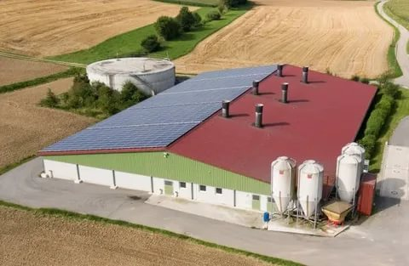
Тема: Санитарно-гигиенические требования к помещениям для сельскохозяйственных животных.

Slide 2
Вопросы:
1.1. Нормативная база проектирования.
1.2. Экспертиза проектной документации и контроль за качеством строительства.
1.3. Выбор участка для строительства.
1.4. Генеральный план.
1.5. Строительные материалы.
1.6. Зоогигиеническая оценка элементов зданий.

Slide 3
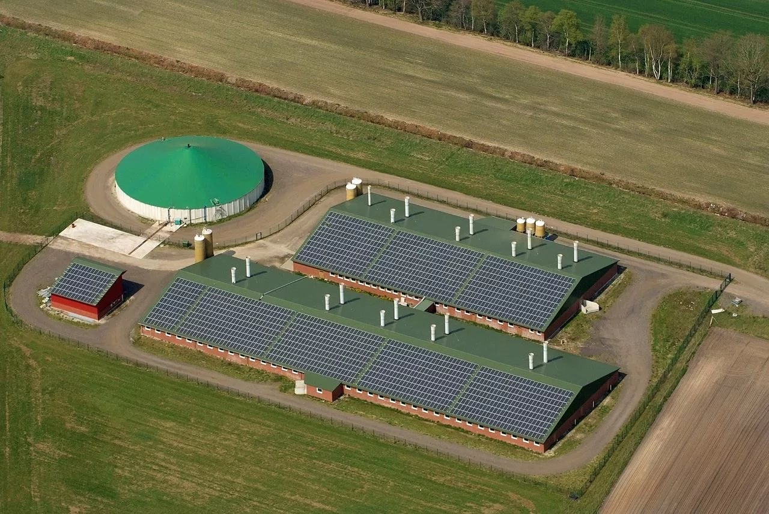
Нормативная база проектирования
При содержании животных в помещениях, не соответствующих зоогигиеническим нормативам, снижаются их продуктивность и резистентность, возможны массовые заболевания, повышается расход кормов и др. Вот почему проектирование, строительство и эксплуатация животноводческих помещений должны базировать­ся не только на технических, но, прежде всего, на биологических и зоогигиенических требованиях.

Slide 4
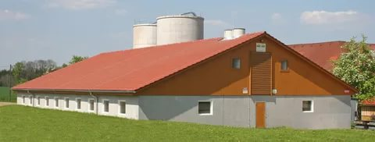
Нормативная база проектирования
Животноводческие предприятия, здания и сооружения строят и реконструируют на основе специально разработанных проектов, которые представляют собой комплект технической документа­ции. Проектированием занимаются проектные организации. Заказчик (застройщик) - организация, получившая право строить соответствующее здание на земельном участке. Проектирование во всех строительных организациях ведут с учетом норм и государственных стандартов (ГОСТов) на строи­тельные материалы и изделия.

Slide 5
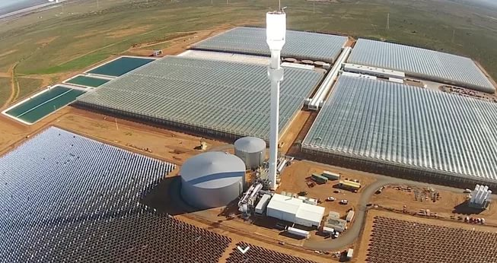
Нормы проектирования.
Различают нормы технологического и строительного проектирования.

Slide 6
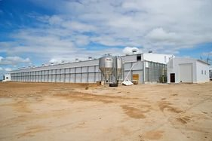
Нормы технологического проектирования
Нормы технологического проектирования животноводческих предприятий разрабатывают отраслевые научно-исследовательс­кие и проектные институты для каждой отрасли животноводства. Они регламентируют ряд технологических и зоогигиенических требований к системе содержания животных и птицы, размерам и структуре стада; номенклатуре зданий и сооружений; составу по­мещений и конструктивным элементам, оборудованию, средствам механизации; параметрам микроклимата; потребности в ресурсах; режиму работы и т.д.

Slide 7
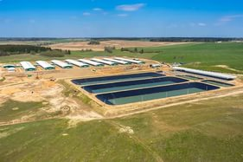
Нормы строительного проектирования
Нормы строительного проектирования входят в состав строи­тельных норм и правил (СНиП) и регламентируют строительные требования, предъявляемые к архитектурно-планировочным и конструктивным решениям здания, определяют область примене­ния, параметры и методы расчета строительных конструкций.
ГОСТы устанавливают технические характеристики и парамет­ры строительных материалов и изделий.

Slide 8
Виды проектов.
По своему назначению и области применения разрабатывают индивидуальные, экспериментальные, повторно применяемые и типовые проекты. Индивидуальный проект выполняют только для уникальных объектов. При строительстве одинаковых объектов для первого объекта разрабатывают индивидуальный проект на строительство. Очень часто индивидуальный проект считают экспериментальным. Экспериментальный проект разрабатывают в том случае, если необходима проверка новых технических решений непосред­ственно в производственных условиях. При этом используют но­вые технологии содержания животных, системы механизации и автоматизации производственных процессов, строительные реше­ния и др. Повторно применяемые проекты - наиболее удачные индивиду­альные проекты

Slide 9

Стадии проектирования.
Объекты проектируют в одну или две стадии. Проектирование в одну стадию включает в себя использование типовых проектных решений для технически несложных объек­тов. Проектирование в две стадии выполняют для особо сложных и крупных предприятий (животноводческие комплексы, птицефаб­рики), строительство которых намечают выполнить поочередно. На первой стадии разрабатывают технико-экономическое обо­снование (ТЭО) с расчетом стоимости строительства, а на вто­рой - рабочую документацию на основе утвержденного ТЭО.

Slide 10
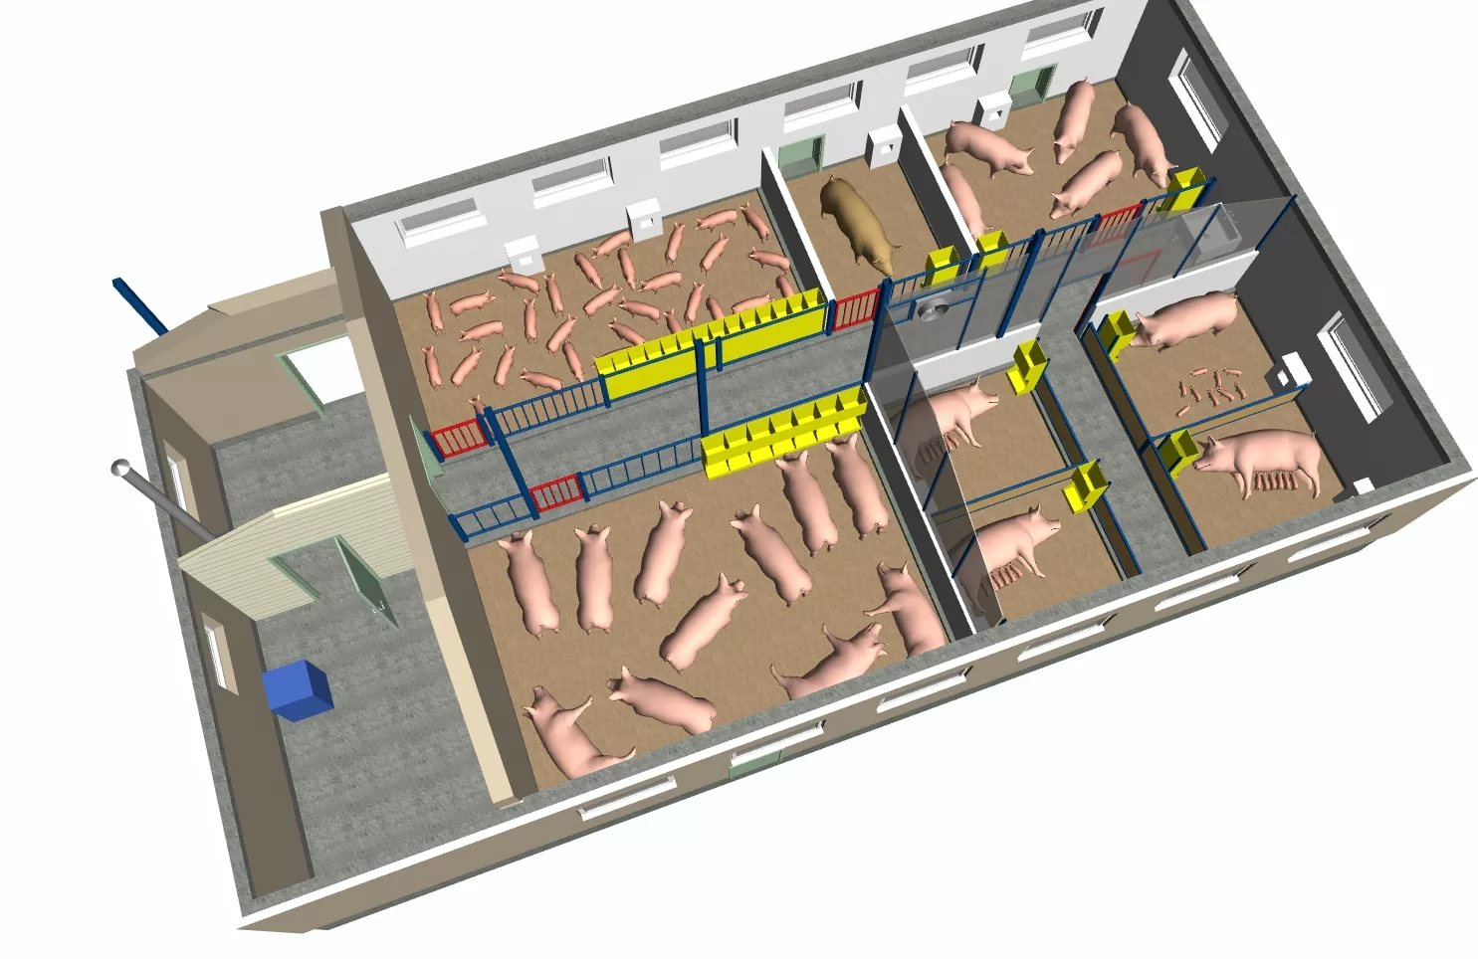
Стадии проектирования.
Составляют рабочий проект на строительство объекта в соот­ветствии с утвержденным заданием на проектирование. Такой проект включает в себя следующие разделы: общую пояснитель­ную записку, генеральный план, технологические и строительные решения, вопросы организации строительства, мероприятия по охране окружающей среды, сметную документацию, паспорт ра­бочего проекта, рабочую документацию.

Slide 11
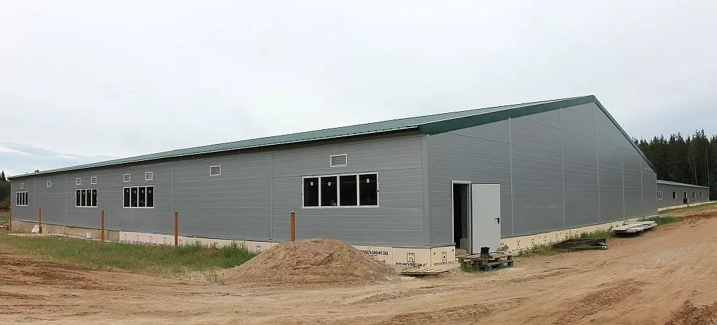
Пояснительная записка
Пояснительная записка состоит из следующих разделов: исход­ные данные для проектирования; характеристика проектной мощ­ности; данные по организации, специализации и кооперированию производства; потребность в топливе, воде, тепловой и электри­ческой энергии, трудовых ресурсах; основные технико-экономи­ческие показатели объекта; сведения по генеральному плану и ин­женерным сетям; общие природоохранные мероприятия. В запис­ке рассматривают архитектурно-строительные и технологические решения, способы механизации технологических процессов, вете­ринарно-санитарные мероприятия.

Slide 12
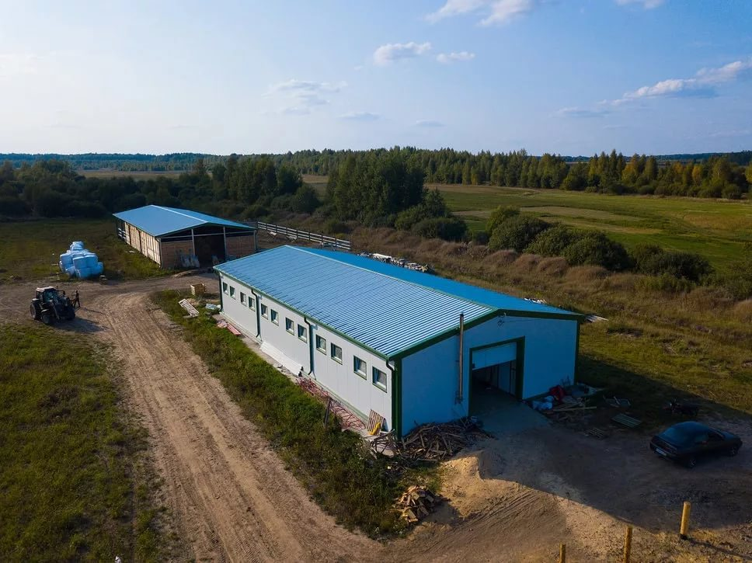
Сметная документация
Сметную документацию составляют для определения сметной стоимости проектируемых предприятий и включают в нее: свод­ный сметный расчет, определяющий общую стоимость строитель­ства; сводку затрат; объектные сметы, показывающие стоимость строительства отдельных объектов.

Slide 13
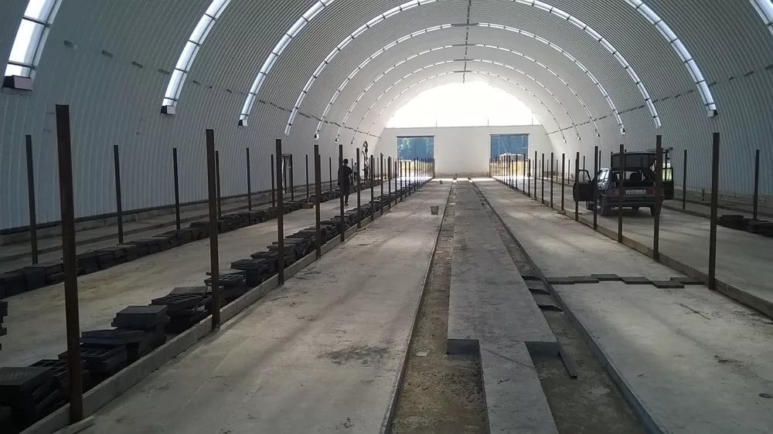
Сметы
Сметы составляют по рабочим чертежам, руководствуясь смет­ными нормами и расценками. Спецификации на оборудование составляют и оформляют в виде сборника таблиц на все виды выставляемого оборудования, приборы, средства контроля, автоматизации и связи.
Применяемые типовые проекты должны быть разработаны с учетом топографических, геологических, гидрогеологических, кли­матических и экономических особенностей района строительства.

Slide 14
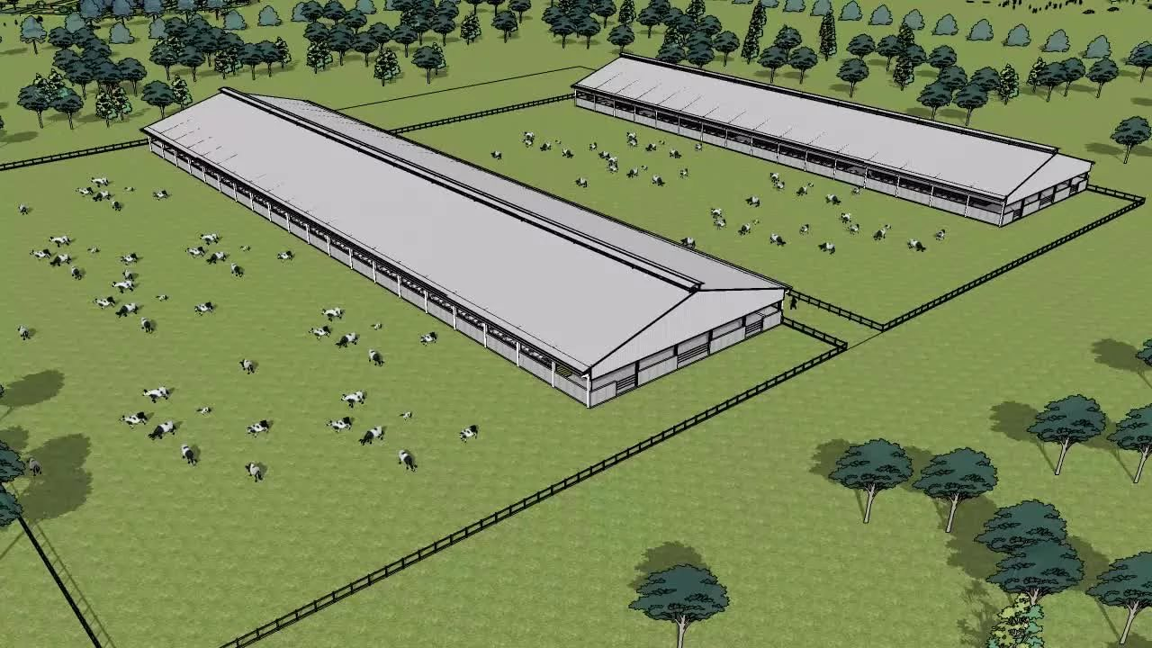
Экспертиза проектной документации и контроль за качеством строительства
Цель экспертизы - обеспечение высокого технического уровня проектных решений при строгом соблюдении ветеринарно-сани­тарных и зоогигиенических требований, направленных на сохра­нение здоровья и повышение продуктивности животных, защиту, профилактику заразных и незаразных болезней, а также охрану окружающей среды от загрязнения отходами ферм.

Slide 15
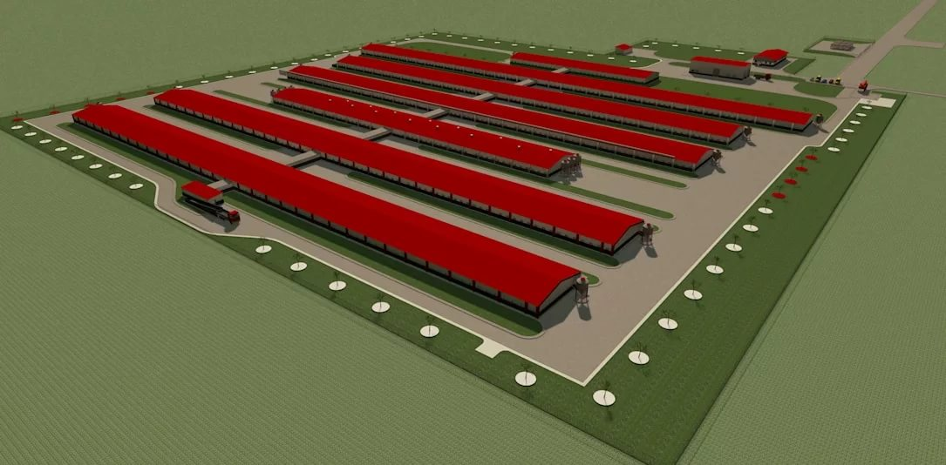
Выбор участка для строительства
Для выбора земельного участка под строительство животновод­ческих предприятий, зданий и сооружений создают комиссию, в которую входят представители заказчика проекта, проектной организации, территориальных и местных органов государствен­ного надзора. В ее состав обязательно включают специалистов зооветеринарной и санитарно-эпидемиологической служб. Ко­миссия составляет акт о выборе площадки для строительства. Вы­бор участка подтверждают технико-экономическими расчетами.

Slide 16
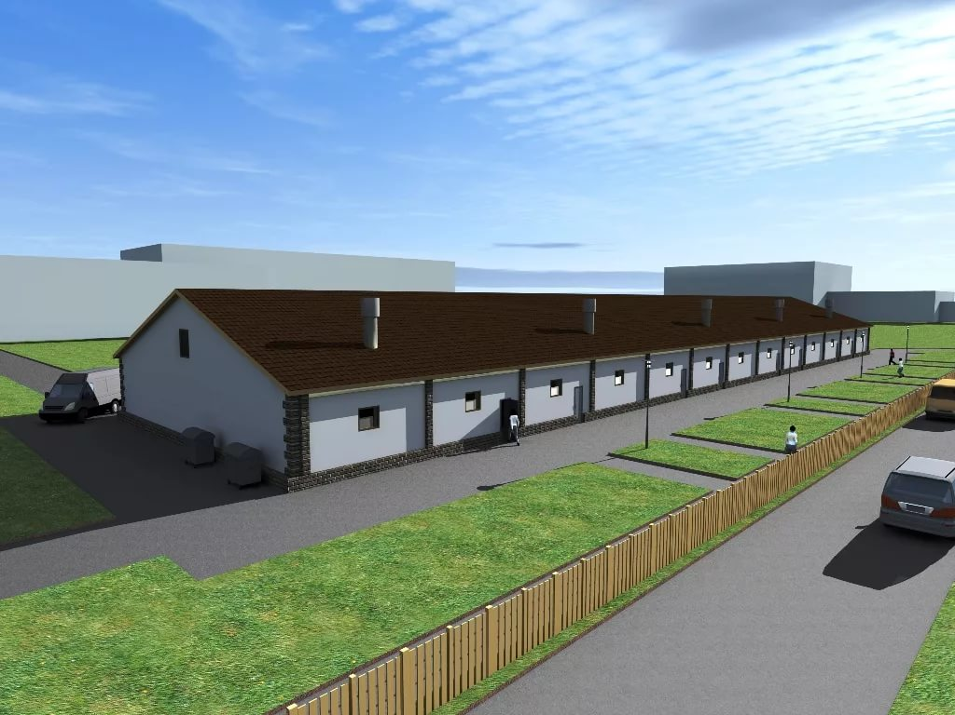
Генеральный план
Генеральный план - проектный документ, в котором указаны размеры необходимой территории, всех зданий и сооружений, их размещение, благоустройство территории предприятия, экономи­ческая эффективность общего решения.

Slide 17
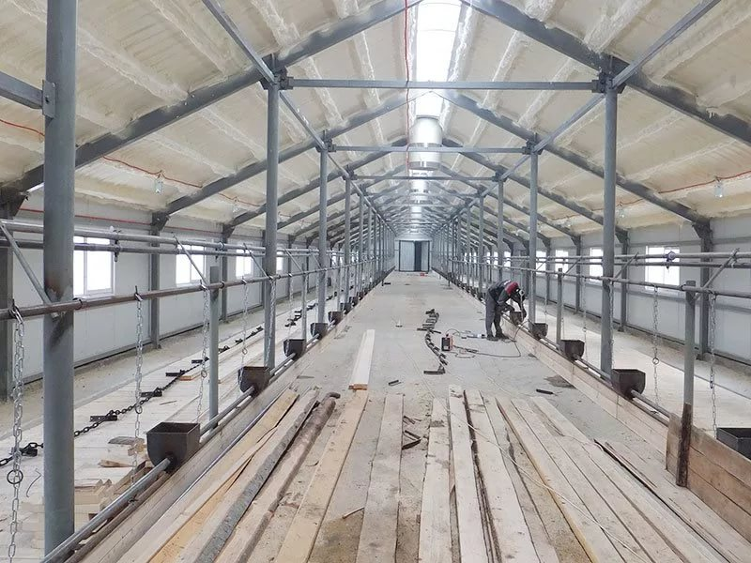
Генеральный план
В генеральном плане должны быть предусмотрены основные мероприятия по охране природы от загрязнения сточными водами и производственными отходами ферм (предприятий): очистка сбрасываемых производственных и бытовых стоков, хозяйственно-фекальных сточных вод; удаление, хранение и переработка навоза и мочи с целью ис­пользования их в качестве удобрений; защита атмосферы от производственных выбросов; утилизация, нейтрализация и сжигание хозяйственно-бытовых и производственных отходов.

Slide 18
Технологические требования: размещение функциональных зон и отдельных зон и зданий с учетом поточности производства; ис­ключение встречных и пересекающихся направлений основных технологических потоков; соблюдение норм технологического проектирования животноводческих объектов.
Транспортные требования заключаются в размещении зданий и сооружений для доставки грузов по кратчайшему направлению.
Экономические требования: учет перспективного развития ком­плекса; рациональное использование территории; уменьшение затрат на строительство; механизация производственных процес­сов; сокращение эксплуатационных расходов.
Инженерно-технические требования: выполнение противопо­жарных норм и правил; учет свойств и качеств грунта; рациональ­ное размещение комплекса в целом и отдельных зданий и соору­жений в зависимости от рельефа участка; учет особенностей при­меняемых средств механизации.
Санитарно-гигиенические и зооветеринарные требования направ­лены на создание оптимальных условий для содержания живот­ных, предотвращения распространения инфекционных и инвази­онных заболеваний. Крупные животноводческие фермы, комп­лексы и птицефабрики относят к предприятиям закрытого типа. Всю территорию ферм и комплексов ограждают плотным или сет­чатым забором, препятствующим проникновению домашних и диких животных, и разделяют на зоны.

Slide 19
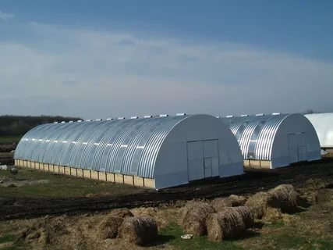
Зона комплекса
Зоной комплекса называют часть его территории, на которой размещены здания и сооружения с общим производственным на­значением, едиными санитарными, зооветеринарными и противо­пожарными характеристиками, уровнем инженерных коммуника­ций и транспортным обслуживанием.

Slide 20
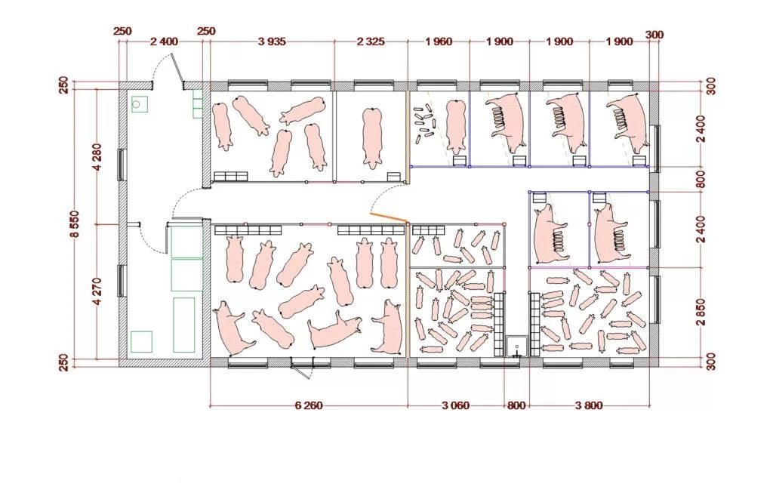
Территория комплекса
Вся территория комплекса поделена на следующие зоны: про­изводственную (для размещения животных, в которой предусмат­ривают объекты ветеринарного и ветеринарно-санитарного назна­чения); хранения и приготовления кормов; хранения и переработ­ки навоза; административно-хозяйственную.

Slide 21
Контрольные вопросы:
1. Какие нормативные документы используют при проектировании животноводческих объектов? 2. Какие виды проектов существуют? 3. Какие сведения содержатся в паспорте проекта? 4. Каков состав проекта на строительство зданий и сооружений? 5. Из каких разделов состоит задание на проектирование? 6. Перечислите санитарно-гигиенические требования к участку под строительство животноводческого объекта. 7. Перечислите требования к генплану животноводческого объекта. 8. Перечислите основные свойства строительных материалов. 9. Перечислите основные конструктивные элементы здания. 10. Какие конструктивные решения животноводческих зданий вы знаете?

